Slide 1
Evaluation du développement psychologique précoce d’enfants avec autisme : la BECS
(Batterie d’Evaluation Cognitivo-Sociale)
BLANC R. , ADRIEN JL., BARTHELEMY C.
Laboratoire de Psychopathologie et Neuropsychologie Cliniques - Institut de Psychologie, Université René Descartes, Paris 5
Service Universitaire d’Explorations fonctionnelles et Neurophysiologie en Pédopsychiatrie et Unité INSERM U 930 - C.H.U Bretonneau, Tours
Éditions et Applications Psychologiques (E.A.P), Paris
Recherche soutenue par la Fondation de France (2000-2003)

Slide 2
Objectifs
  Construire un test spécifique aux enfants atteints d ’autisme
  Meilleure connaissance du développement
  cognitif et socio-émotionnel de l’enfant
  Créer les bases d'un dialogue plus riche
  avec les familles
  Répondre aux besoins spécifiques:
  préciser et individualiser les contenus des actions
  psycho-éducatives et thérapeutiques.

Slide 3
Limites des tests de développement
pour l’examen psychologique
des enfants atteints d’autisme
Les tests font l'objet de critiques :
Consignes de passation et contenus peu appropriés aux enfants autistes
Domaines évalués ne sont pas suffisamment pertinents
Domaines ne couvrent pas l’ensemble des secteurs déficients qui caractérisent les pathologies complexes du développement.

Slide 4
La Batterie d’Évaluation du développement Cognitif et Social (BECS) applicable aux jeunes enfants atteints d’autisme
Mise au point en réponse aux besoins cliniques
et de recherche propres à l’autisme (Adrien et
al., 1994 ; Adrien,1996) .
Bases théoriques développementales, (travaux
de Piaget, Bruner et de Fischer)
Utilisée dans le cadre d’études transversales et
longitudinales du développement d’enfants
perturbés (Adrien et al., 1998, Blanc et al.,1999, 2000, 2007).

Slide 5
Présentation de la BECS
La BECS : 16 fonctions cognitives et socio-émotionnelles
Période de développement : 2 premières années de vie
Deux grandes rubriques :
- développement socio-émotionnel : 9 domaines
- développement cognitif : 7 domaines
Chacun de ces domaines est composé d'un minimum
de 5 items hiérarchisés en 4 niveaux :1, 2, 3, 4.
Niveau 1 = 4 - 8 mois Niveau 2 = 8 -12 mois
Niveau 3 = 12 -18 mois Niveau 4 = 18 - 24 mois

Slide 6
BATTERIE D’EVALUATION COGNITIVO-SOCIALE
RC Régulation du Comportement
IS Interaction Sociale
AC Attention Conjointe
LE Langage Expressif
LC Langage Compréhensif
IV Imitation Vocale
IG Imitation Gestuelle
RA Relation Affective
EE Expression Emotionnelle
Iso Image de soi
JS Jeu Symbolique
Sch Schèmes d’action
CO Causalité Opérationnelle
MB Moyens-Buts
RS Relations Spatiales
PO Permanence de l’Objet
Domaines socio-émotionnels
Domaines cognitifs

Slide 7
Matériel de la BECS
(BL-R) :matériel commun au Brunet-Lézine Révisé et à la BECS
Balle (BL-R)
Livre d'images
2 planches d’images (BL-R)
12 images (chien, chat, téléphone, fleur, enfant, voiture, oiseau, vélo, âne, réveil, garçon, éléphant)
Petite chaussure en plastique
Fleur en plastique
Flute, xylophone
20 Cubes (BL-R)
Planchette à encastrement (cercle, carré, triangle) (BL-R)
Miroir (BL-R)
Tube de rouge à lèvres, mouchoir
Photos de 2 enfants (garçon, fille)
Appareil polaroïd
Poupée (BL-R), Brosse (BL-R)
Dinette (petite assiette, cuillère, verre, fourchette)
Petite voiture (BL-R)
5 Crayons
Banane en plastique
Jouets mécaniques (toupie, boite
à musique, moulin musical)
Cylindre, râteau, morceau de mousse
4 anneaux à empiler dont un obturé avec du scotch
Anneau attaché à une ficelle (BL-R)
Jouet à tirer (BL-R)
Grande tasse (BL-R)
Flacon contenant une petite bille (BL-R)
3 boites identiques (5 x 7 cm),
1 autre boîte plus petite (2 x 3 cm)
Petite boule en mousse (1 cm
de diamètre)
Serviette (BL-R), Clochette (BL-R)
Petite lampe de poche avec bouton poussoir

Slide 8
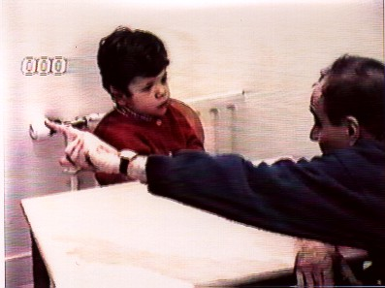
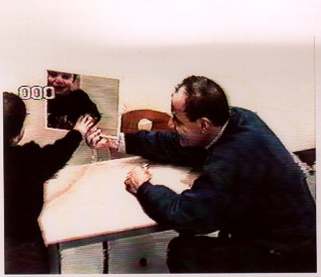
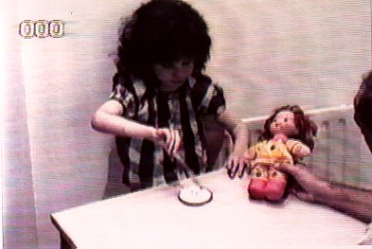
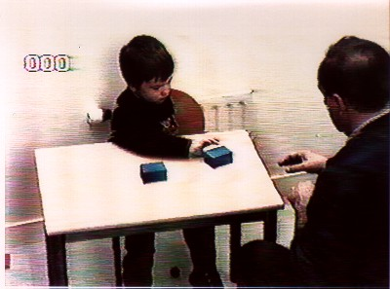
PASSATION DE LA BECS
Exemples d’épreuves proposées
Attention conjointe - Image de Soi
Jeu symbolique - Permanence de l ’objet

Slide 9
MODES DE RECUEIL DES DONNEES
Détermination des niveaux de
développement : 1, 2, 3, 4
PROTOCOLE D ’EVALUATION DU DEVELOPPEMENT
0 : absence de réponse adaptée
1 : réponse correcte mais incomplète
- réalisation spontanée peu assurée, brève
- réussite avec accompagnement et aide de l’examinateur
2 : réponse spontanée et correcte

Slide 10
Analyses psychométriques
Objectivité
Adéquation entre les organisations théoriques et empiriques des
items par niveau de développement
Fidélité des mesures

Slide 11
Evaluation cognitivo-sociale BECS
AC
LE
LC
LE
LC
LE
4
AC
4
AC
4
LC
IS
3
IV
IS
3
IV
IS
IV
3
RC
2
IG
RC
2
IG
RC
2
IG
1
1
1
PO
0
RA
PO
0
RA
PO
0
RA
RS
EE
RS
EE
RS
EE
MB
ISO
MB
ISO
MB
ISO
4 - 8 mois
CO
Sch
JS
12 - 18 mois
CO
Sch
JS
CO
Sch
JS
Enfant normal de 4 à 18 mois
Enfant autiste de 7 ans
Domaine Social
RC : Régulation du comportement
IS : Interaction sociale
AC : Attention conjointe
LE : langage expressif
LC : Langage compréhensif
IV : Imitation vocale
IG : Imitation gestuelle
RA : Relation affective
EE : Expression émotionnelle
Domaine Sensori-moteur
Iso : Image de soi
JS : Jeu symbolique
Sch : Schèmes d’action
CO : Causalité opérationnelle
MB : Moyens-buts
RS : Relations spatiales
PO : Permanence de l’objet
Adrien, Blanc

Slide 12
Développement cognitif et socio-émotionnel d’un enfant autiste
Nom, Prénom : Hekimian Anne Psychologue : JLA/RB
Profil de l’enfant à l’âge Profil de l’enfant à l’âge de 7 ans de 8 ans

Slide 13
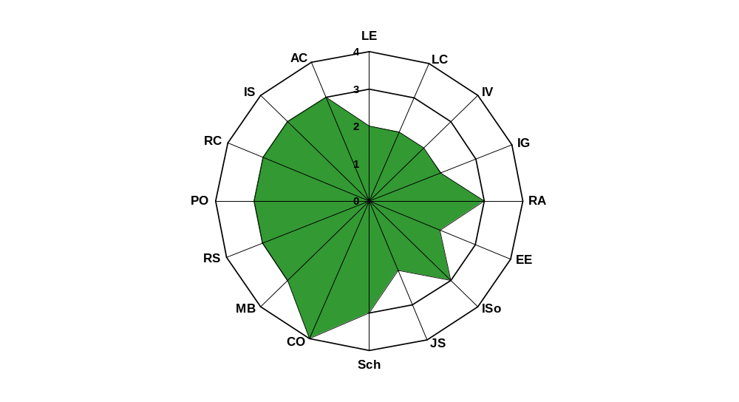
Evolution du développement socio-cognitif (BECS)
de François
A.R. : 5 ans et 1 mois A.R. : 7 ans et 10 mois A.R. : 12 ans et 4 mois

Slide 14
Evolution de Jordan (A.R. = 4 ans au début de la TED)
+ 6 mois
+ 7 mois
Score CARS
42 35
Scores ECA-R

